Slide 1
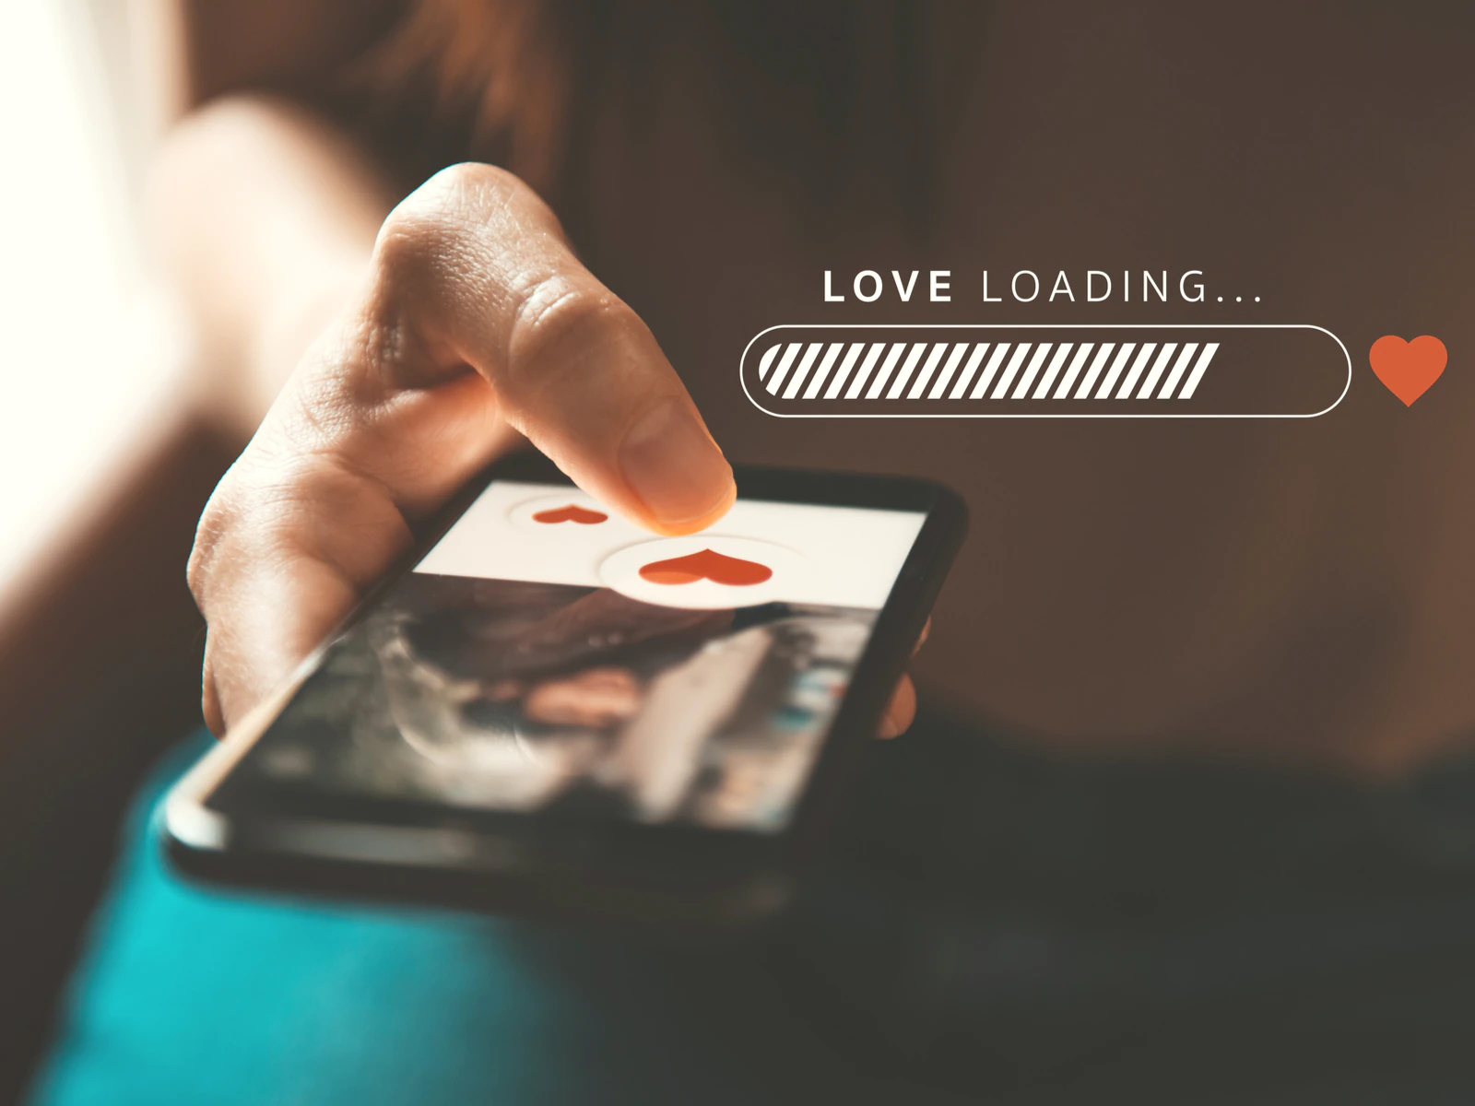
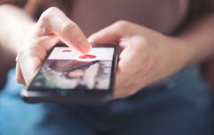

Slide 2
DATA DI FONDAZIONE E LUOGO GEOGRAFICO
Tinder nasce nel 2012
340 milioni di download
Disponibile in 190 paesi e oltre 140 lingue
1

Slide 3
IL FOUNDER E I PUNTI DI FORZA
Attualmente l’app conta 50 milioni di utenti.
Sean Rad ha creato un’azienda che vale 4,6 miliardi di dollari, dopo la creazione di diverse start-ups. Crea Tinder poiché pensava che le app per incontri già esistenti non gli sembravano concrete ed efficaci.
I punti di forza dell’app sono: l’iscrizione veloce, il funzionamento immediato e la geolocalizzazione. Grazie ad essi l’app ha creato circa 20 miliardi di connessioni.
2

Slide 4
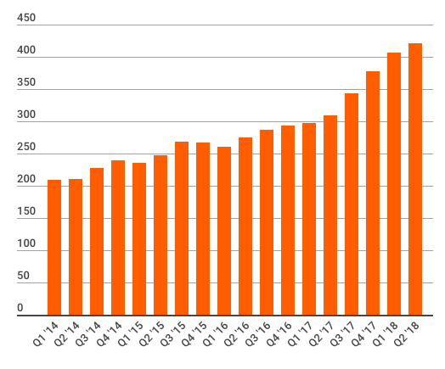
PERFORMANCE DELLE APP DI DATING
https://youtu.be/5WFSFM2GkHw?t=112
Fonte: 11000 italiani appassionati di tecnologie ed app time2play #TRUENUMBERS
IVERINUMERI
3

Slide 5
ALGORITM0
US 2018/0150205A1
Disponibile in libero accesso su Google Patents
Judith Duportail
4

Slide 6
TINDER AFFORDANCES
Per affordances si intende la definizione di tutte le qualità fisiche di un oggetto che suggeriscono ad un essere umano le azioni per manipolarlo. Per quanto riguarda le cosiddette app, si distinguono le affordances in base a come quest’ultima è stata progettata.
5

Slide 7
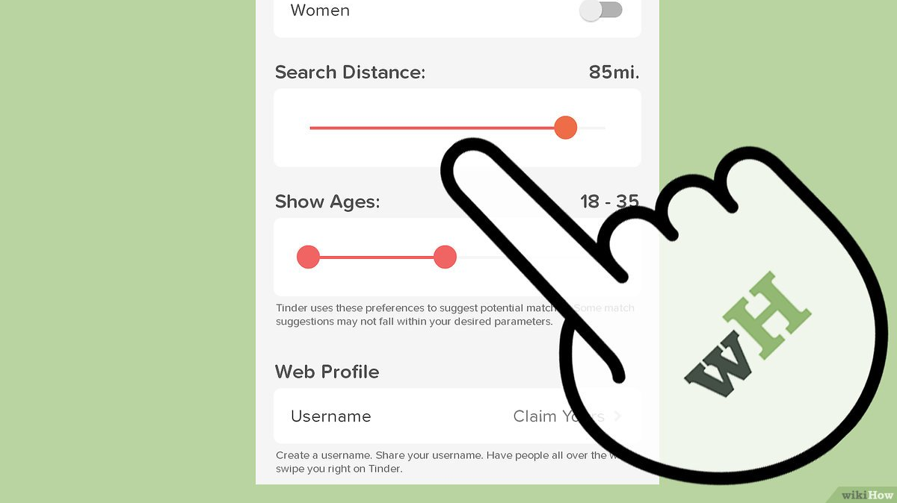
COME SI UTILIZZA TINDER?
PUOI SELEZIONARE LE PERSONE CON CUI ENTRARE IN CONTATTO. ATTRAVERSO L’ALGORITMO SARÀ L’APP STESSA A MOSTRARTI UNA SFILZA DI PROFILI PONDERATI ATTRAVERSO I TUOI PARAMETRI.
6

Slide 8
TINDER UPGRADES
Fino a questo momento abbiamo spiegato le funzionalità base, ma in realtà ce ne sono molte altre, e man mano ne vengono aggiunte di nuove per rendere l’esperienza più completa.
Ma in questo caso bisogna pagare…
1. Tinder
2. Tinder Plus
3. Tinder Gold
4. Tinder Platinum
7

Slide 9
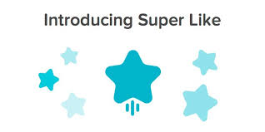
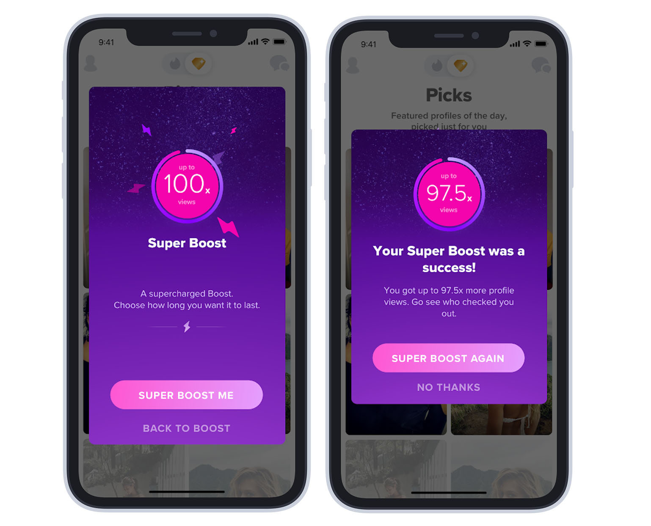
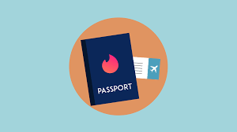
QUALI SONO LE FUNZIONI MAGGIORMENTE USATE?
Passport™
Che cos'è Passport™?
Con Passport™ puoi cercare una città o fermarti in un punto sulla mappa e iniziare a mettere like, fare match e chattare con la gente del posto.
Che cos'è un Super Like™?
Vuoi far sapere a un potenziale match che ha fatto colpo? Quando non ti basta un like, tocca l'icona blu a forma di stella per inviare un Super Like™! Il tuo profilo apparirà nel suo elenco delle schede evidenziato da una stella e da un bordo blu acceso, per indicare che hai messo un Super Like. Se ricambia il tuo interesse, It's a Match!
Cos'è un Boost?
Un Boost ti consente di mettere in evidenza il tuo profilo nella tua zona per 30 minuti. Grazie a questa funzionalità il tuo profilo avrà dieci volte più visualizzazioni, così aumenti le possibilità di trovare nuovi match!
8

Slide 10
ASPETTI IDEOLOGICI
La rivoluzione digitale ci ha permesso di comunicare istantaneamente con utenti da tutto il mondo e ci ha regalato una quantità infinita di informazioni. Tinder è strettamente legato alla rivoluzione digitale, in effetti sta rivoluzionando attraverso l’online dating le ben conosciute relazioni romantiche. Ciò è dato dai Millenials e i Gen Z che stanno iniziando ad accettare il fenomeno a livello sociale.
Si conclude questa «guida» con la voce «rischi». Certo, Tinder può avere controindicazioni, ma attenzione anche a riflettere sulle criticità che avverti: cerca di capire se la colpa è dell’app, o del modo in cui l’approcci.
9

Slide 11
PROCESSO DI DATIFICAZIONE
COS’E’ LA DATIFICAZIONE?
È il processo tecnologico che trasforma prima in dati e poi in informazioni con valore economico, una molteplicità di aspetti appartenenti alla vita sociale o individuale delle persone. Molti aspetti della vita quotidiana vengono trasformati in dati.
10
Notes:
Sostanzialmente significa creazione di dati. Il culmine è la saggezza ossia la capacità di utilizzare la conoscenza.

Slide 12
DIVISIONE DEL PROCESSO
Divisione in 3 fasi:
Aumento quantitativo
Tolleranza per la confusione
Primato della correlazione causa-effetto
11

Slide 13
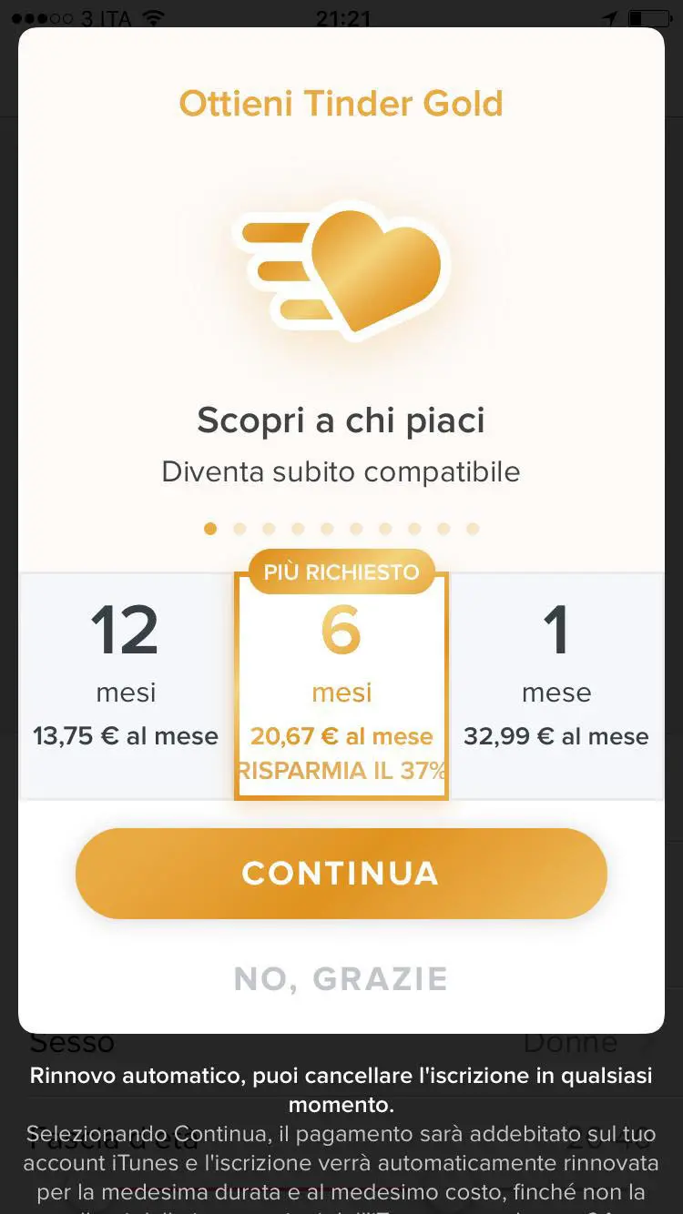
DATIFICAZIONE DI TINDER
AUMENTO QUANTITATIVO: «il dato è già dato».
Attraverso il Tinder boost si aumenta la visibilità, per soli 30 minuti. Promette di aumentare la visibilità di 100 volte. Il dato della datificazione, ossia il nostro profilo, risalterebbe in una moltitudine di dati, solamente se ci proponessimo come utenti attivi, attraverso gli swipes ed i messaggi.
ES: Tinder Gold
12
Notes:
Si campionano le informazioni, in maniera veloce, coprendo la totalità. Tinder boost si paga. Cookie analitici (come vengono usati i servizi di Tinder), cookie pubblocitari (performance campagn di marketing rendendo gli annunci piu pertinenti per l utente), cookie dei social network (per condividere su altri social pagine e contenuti che si trovano sull app)

Slide 14
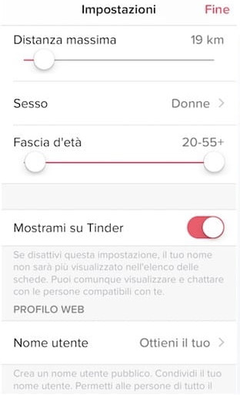
TOLLERANZA PER LA CONFUSIONE: «A volte 2+2 può fare 3,9 e si tratta di un risultato abbastanza buono» [Forrester Research]. Gli strumenti di misurazione dell’app sono imperfetti. Io utente, sperando che l’app svolgerà ciò per cui è stata creata, tollero le inaccuratezze, poiché sono a conoscenza del suo ampio potenziale. I profili attivi e le fonti da cui provengono non sono perfettamente allineati.
ES: Geolocalizzazione
13
Notes:
Es Twitter . Geolocalizzazione imperfetta

Slide 15
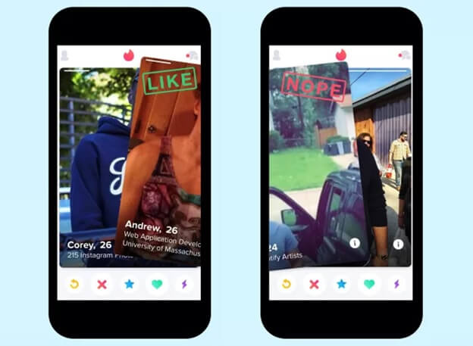
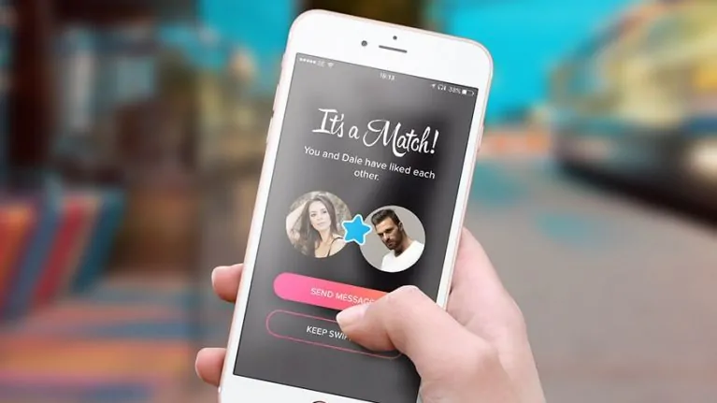
PRIMATO DELLA CORRELAZIONE: «i big data aiutano il raggiungimento dell’informazione attraverso la correlazione fra dati». I dati che l’app prende in considerazione sono l’ ELO o desiderabilità. La correlazione causa-effetto dipende dall’algoritmo. In base a come scorro l’algoritmo propone possibili corrispondenze. L’algoritmo è la causa, la massimizzazione del numero di corrispondenze reciproche ne è l’effetto.
14
Notes:
Secondo Anderson (direttore Wired e giornalista), bisogna trovare correlazioni, non più ipotesi, poiché il dato è gia presente. Algoritmo modello di analitica previsionale

Slide 16
POLICY
https://policies.tinder.com/terms/intl/it/
Idoneità:
devi essere maggiorenne
avere l’autorità per stipulare un contratto vincolante con Tinder,
non essere una persona a cui è vietato utilizzare il Servizio secondo le leggi degli Stati Uniti o qualsiasi altra giurisdizione applicabile (ad es. non compari nell’elenco «Specially Designated Nationals» del Dipartimento del tesoro degli Stati Uniti, né ti sono applicati altri divieti simili),
rispettare il presente Accordo e tutte le leggi, norme e regolamenti locali, statali, nazionali e internazionali applicabili e
non aver mai subito condanne per crimini gravi o reati perseguibili (o crimini di analoga gravità), reati a sfondo sessuale o qualsiasi crimine violento e di non avere l'obbligo di registrarti come responsabile di reati sessuali in appositi registri statali, federali o locali.
15

Slide 17
7. DIRITTI CHE TU CONCEDI A TINDER
Creando un account, concedi a Tinder un diritto e una licenza validi in tutto il mondo, trasferibili, cedibili in sottolicenza e privi di royalty per ospitare, archiviare, utilizzare, copiare, mostrare, riprodurre, adattare, revisionare, pubblicare, modificare e distribuire le informazioni provenienti da terze parti (come Facebook) a cui ci autorizzi ad accedere, nonché le informazioni che pubblichi, carichi, mostri o in altro modo rendi disponibili (collettivamente, "pubblichi") sul Servizio o trasmetti ad altre persone su Tinder (collettivamente, "Contenuti")
16

Slide 18
COME GUADAGNA?
«Se non stai pagando per il prodotto allora il prodotto sei tu» The Social Dilemma
Tinder fa parte di una società chiamata Match Group la quale contiene altre app come Meetic (capostipite delle app di dating)
Grazie a questo sono il gruppo numero 1 al mondo per download (il leader è Tinder)
Il loro fatturato si aggira intorno sui 2.4 miliardi (2020)
17

Slide 19
COME GUADAGNA?
Principalmente con la classica vendita di spazi pubblicitari
Condivisione dei dati con terze parti
Hanno sviluppato un sistema di abbonamenti, che ha favorito l’aumento dei ricavi in maniera esponenziale, in un periodo relativamente breve.
18

Slide 20
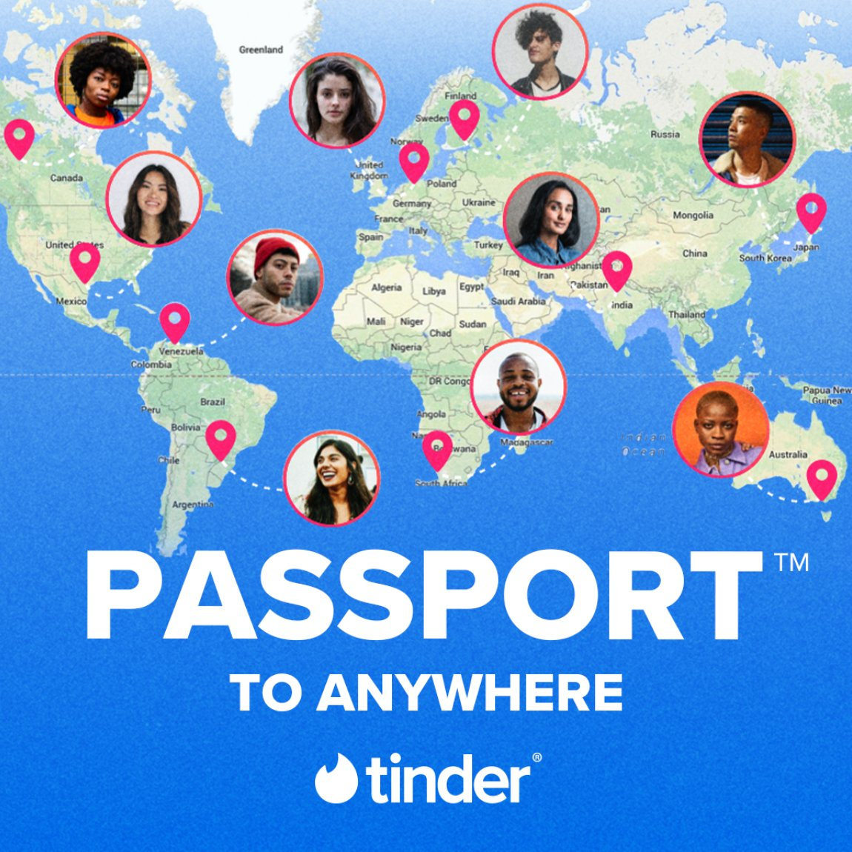
COME GUADAGNA?
Nel 2014 si contavano 209 mln di dollari, nel 2018 407,4
Tale risultato è stato raggiunto grazie ad abbonamenti che offrono più funzionalità rispetto alla versione base
Tinder Plus (21 euro/m), Tinder Gold (31 euro/m) e Tinder Platinum
Esempio: attraverso Tinder Plus si può attivare la funzionalità Passport (cambiare posizione geografica in previsione di viaggi futuri)
ES: funzionalità Passport
19

Slide 21
GRAZIE PER L’ATTENZIONE
SVEVA LEOGRANDE 754446
ANGELO INFANTE 754311
COSIMO SEMERARO 754334
MICHELE D’AURIA 719279
20

